Slide 1
Автоматизация работы с документами
Проект выполнили:
Мельников Артем, БПМИ192
Егоров Александр, БПАД191

Slide 2
Обоснование сервиса

Slide 3
Введение
В современном мире существует потребность в автоматизации обработки информации для ускорения бизнес-процессов, увеличения скорости принятия решений и, следовательно, поддержания конкурентоспособности компании на рынке.
Документы, раскрывающие корпоративную информацию, являются важным источником, на основе которого могут приниматься судьбоносные решения, но “ручная” обработка таких документов не представляется возможной, учитывая их объем.

Slide 4
Цели и задачи
Цели создания сервиса:
Автоматизация извлечения наиболее важной информации из корпоративных документов.
Упрощение подготовки информации для использования в аналитических целях.
Структуризация документов и добавление возможности использования фильтров при поиске.

Slide 5
Цели и задачи
Сервис должен выполнять следующие задачи:
Извлечение информации о компании, опубликовавшей сообщение: краткое и полное название, адрес, ИНН, ОГРН, о дате и форме собрания.
Извлечение информации об аудиторе, если он упомянут: название, ИНН, тип отчетности.
Получение состава совета директоров, принимавших участия в собрании.
Анализ решений по дивидендам: упоминаются или нет, выплачиваются или нет.

Slide 6
Обзор существующих сервисов
Несколько инструментов позволяют извлекать информацию из корпоративных документов, а именно:
Google Cloud NLP
IBM Watson
ABBYY FlexiCapture SDK

Slide 7
Реализация проекта

Slide 8
Распределение обязанностей
Артем Мельников
Скрипты для сбора и предобработки информации
Работа с БД
Извлечение базовых сущностей
Александр Егоров
Анализ паттернов в документах
Доработка извлечения сущностей
Обработка решений о дивидендах

Slide 9
Сбор и парсинг данных
Данные для анализа были собраны с сайта e-disclosure.ru с помощью двух скриптов (link_generator.py и html_downloader.py) следующим образом:
Создается POST запрос в поисковую систему сайта, на странице с ответом собираются и сохраняются ссылки на сообщения с раскрытием корп. информации.
По каждой ссылке запрашивается страница, из нее извлекается текст страницы в формате .html, который уходит на дальнейшую обработку при помощи библиотеки BeautifulSoup

Slide 10
Разработка модели
В первую очередь рассматривалась интеграция существующих NER решений (BERT от Google, SpaCy), но этот подход имел несколько недостатков:
Необходимость разметки большого массива данных (около 100000 слов).
Увеличение требовательности программы (с учетом использования нейросети)
Избыточность функционала модели для обработки шаблонных документов
В связи с этим, было принято решение о переходе на извлечение информации на основании паттернов с использованием регулярных выражений.

Slide 11
Разработка модели
В ходе предобработки сообщений были выделены, кроме прочих, следующие паттерны:
Строго 3 формата даты: ДД.ММ.ГГГГг., ДД “месяц” ГГГГ, ДД месяц ГГГГ в последней строке сообщения.
ОГРН и ИНН в разделе “Общие сведения” после соответствующего текстового сопровождения.
Краткое и полное имя компании в начале сообщения
Адрес указан после словосочетаний “Адрес эмитента” или “Место нахождения”
Информация об аудиторе идет совместно со словами “утвердить” и “избрать”

Slide 12
Разработка модели
Поиск информации в тексте осуществляется с помощью регулярных выражений, разработанных под каждый вид извлекаемой информации.
В целом, программа достаточно точно находит необходимую информацию, что обусловлено, во многом, шаблонностью публикуемых документов. Это, в свою очередь, освобождает от необходимости использования нейросетей.

Slide 13
Постпроцессинг
Как только программа извлекает все сущности из заданного сообщения, они сохраняются в базу данных с полями, соответствующими найденной информации:
name_long и name_short
adress, inn, orgn, topic
audit_inn и audit_name
date
dividend

Slide 14
Демонстрация

Slide 15
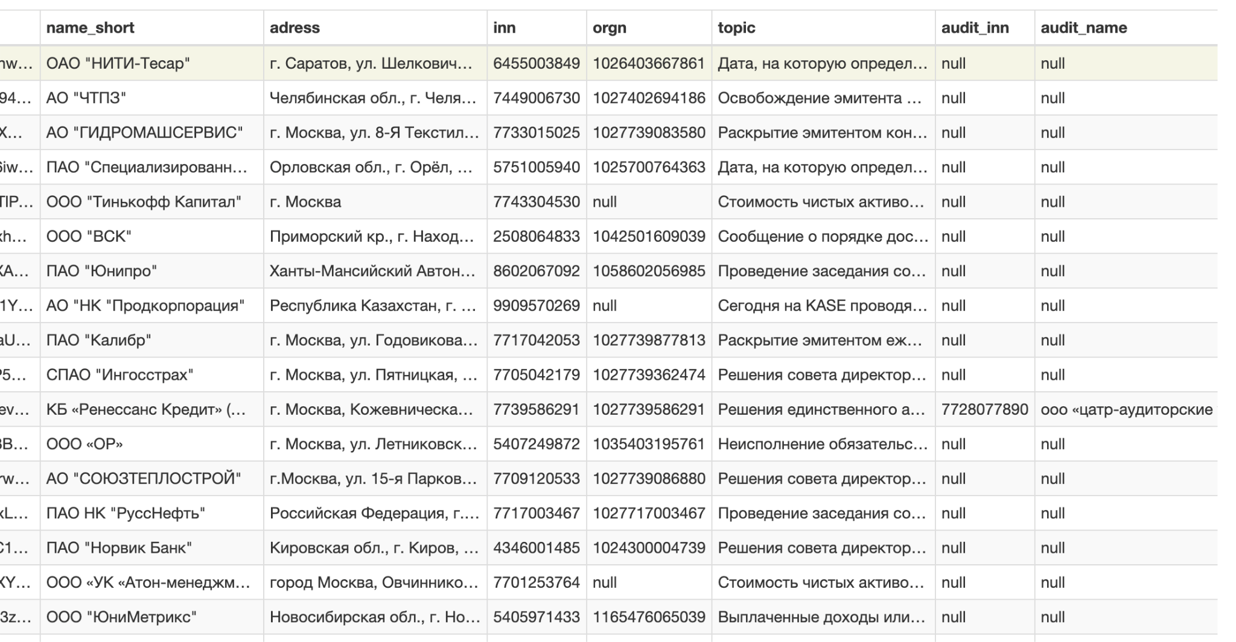
Демо

Slide 16
Демо
<демонстрация работы программы>

Slide 17
Вывод

Slide 18
Заключение
Разработанная программа успешно распознает большинство необходимых сущностей и фактов, а именно:
Дата и тема собрания
Полное и сокращенное имя компании, ее ИНН, ОГРН и адрес
Информация об аудиторе
Обсуждение и выплата дивидендов
К сожалению, не удалось реализовать извлечение состава совета директоров в случае его присутствия в сообщении ввиду большого разнообразия форматов его упоминания.

Slide 19
Стратегии улучшения
Текущий вариант ПО может быть доработан следующим образом:
Интеграция облегченной версии NER-модели для извлечения состава совета директоров
Разметка данных для обучения модели
Разработка веб-интерфейса для улучшения опыта использования программы.

Slide 20
Источники
https://cloud.google.com/natural-language
https://e-disclosure.ru
https://www.ibm.com/watson
https://www.abbyy.com/flexicapture-sdk/
https://www.crummy.com/software/BeautifulSoup/bs4/doc/
Реализация проекта:
https://github.com/Melnikovartem/sas_proj

Slide 21
Спасибо за внимание!

